Slide 1
江苏省教育科学“十三五”规划青年教师专项课题
《高中语文统编新教材”读写共生“教学策略研究》
中期评估汇报
主持人：沈 迪 常州市田家炳高级中学
主持人：王 静 常州市田家炳高级中学

Slide 2
目录/Contents
01
课题研究基本情况
02
研究过程与方法
03
课题研究重点内容
04
课题研究初步成果
05
存在问题与后期计划

Slide 3
01
课题研究基本情况

Slide 4
研究背景
AUTHOR'S BRIEF INTRODUCTION
01
理论研究较多，实践策略较少
02
依托新课标统编新教材的研究更少
03
阅读鉴赏与写作表达常常割裂

Slide 5
研究价值和创新点
探索统编新教材
基于新课标背景
创新点
建构读写共生新课型
依托多媒介、新媒体手段
探索线上教学策略

Slide 6
核心概念
AUTHOR'S BRIEF INTRODUCTION
1
高中语文统编新教材
指人民教育出版社出版的普通高中教科书《语文》，又简称“部编版”教材，由教育部组织编写，北京大学温儒敏教授担任总主编，经国家教材委员会于2019年审核通过。全套教材共五册，其中必修教材分为上、下两册；选择性必修教材分为上、中、下三册。
教材编写注重发挥语文课程以文化人、 以文育人功能，强化综合性、实践性，着力提升学生语文学科核心素养，增强文化自觉和文化自信。新教材以人文主题和学习任务群双线组织单元，以课程标准规定的十二个学习任务群作为另一条线索，将其分解为若干学习专题，构成二十八个学习单元，落实语文素养的各项培养要求。

Slide 7
核心概念
AUTHOR'S BRIEF INTRODUCTION
1
高中语文统编新教材
新教材强化语文实践活动，突出学生学习的主体性。围绕培养学生语文核心素养，以深度阅读、读写结合为指向，灵活设计“阅读与鉴赏”、“表达与交流”、“梳理与探究” 等语文学习活动。
改变过去常见的以单向知识传授为中心的思路，注意整合学习情境、学习内容、学习方法，引导学生自主、合作、探究学习，促进语文教与学方式的转变。

Slide 8
核心概念
AUTHOR'S BRIEF INTRODUCTION
2
读写共生
关于“读”
结合普通高中学生的学习特点和要求，本课题研究的“读写共生”的“读”指的是“阅读”，阅读者与文本作者对话，阅读者与和文本本身对话，因为阅读者是带着自己过去的人生经历和人生体验来进入阅读的，他有着跟文本作者某些相似或不相似的经历，所以这种阅读过程，其实是一种个体人生与另一个个体人生的对话。这种对话有信息的交流共通、情感的交融碰撞、也有新的信息合成，以及情感的再生成。阅读者从各类文字材料中获取信息（这种信息有些跟自己人生经验重合，也有些是目前未知的信息），获得某些情感体验，激发共鸣或触发相反意见，继而在阅读者心理上建构出特殊的意义，从而触发阅读者写作和表达的动机。

Slide 9
核心概念
AUTHOR'S BRIEF INTRODUCTION
2
读写共生
关于“写”
本课题研究的“写”是基于高中语文教学的“写”。
从内涵界定的理论层面来说，“写”不仅包含写作者人生经验的总结，也包括写作者思维的动态生成，它是基于以上基础而形成的带有写作者主观经验、具有写作者独特的逻辑表达特色的文字成果。
从写作主体来说，它既指学生的各类创作，也包含教师的下水作文；它既可以是单个学生或教师的作品，也可以是集结团体思维、融合团体创意的集体作品。从写作性质和形式上来说，它既指考场作文、也指日常随笔；既指有各种附加要求的任务性写作，也指跟阅读相伴相生的批注、感想和点评等。
写，是写作者跟外界交换思想、交流体验的某种表达方式。

Slide 10
核心概念
AUTHOR'S BRIEF INTRODUCTION
2
读写共生
关于“读写共生”
“读写共生”是阅读教学和写作教学的一种模式。这种教学模式不主张把阅读教学和写作教学完全割裂，而是主张在阅读教学中，“以读教写”、“以读促写”；在写作教学中，“以写唤读”、“以写温读”，二者互为因果，互相生成。
所谓“以读教写”、“以读促写”，就是通过语文阅读教学，提高理解分析、品味鉴赏、判断推理、评价感悟能力，从而形成对各类文本特点较清晰的认知，来获得各类文本写作的思维灵感，提升包括文学类、实用类、论述类在内的各类文本的规范表达能力。
所谓“以写唤读”、“以写温读”，就是通过语文写作教学来唤醒学生的阅读体验，深化阅读感受，从而温故阅读成效，反哺阅读教学。

Slide 11
研究目标
AUTHOR'S BRIEF INTRODUCTION
1、提升教师对高中语文统编新教材“读写共生”教学策略的研究能力。
2、规划并建立高中阶段“读写共生”教学序列。
3、构建提升学生语文核心素养的课程范式。
4、探索建立“读写共生”理念下的新型评价方式。

Slide 12
重点研究内容
AUTHOR'S BRIEF INTRODUCTION
01
“读写共生”教学策略初探
02
“读写共生”教学策略下的课型研究
疫情背景下“读写共生”线上教学的新形式
03
04
高中语文统编新教材“读写共生”教学课例与案例
04

Slide 13
02
研究过程与方法

Slide 14
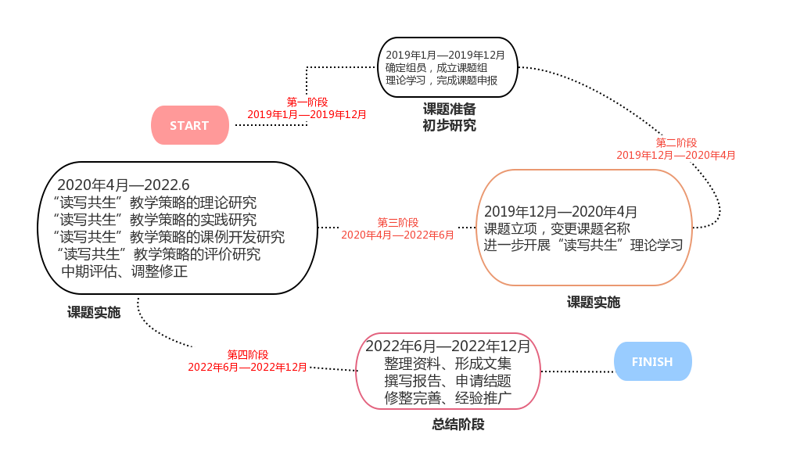
研究过程
AUTHOR'S BRIEF INTRODUCTION

Slide 15
研究方法
AUTHOR'S BRIEF INTRODUCTION
观察
调查
案例
读写共生
文献
行动

Slide 16
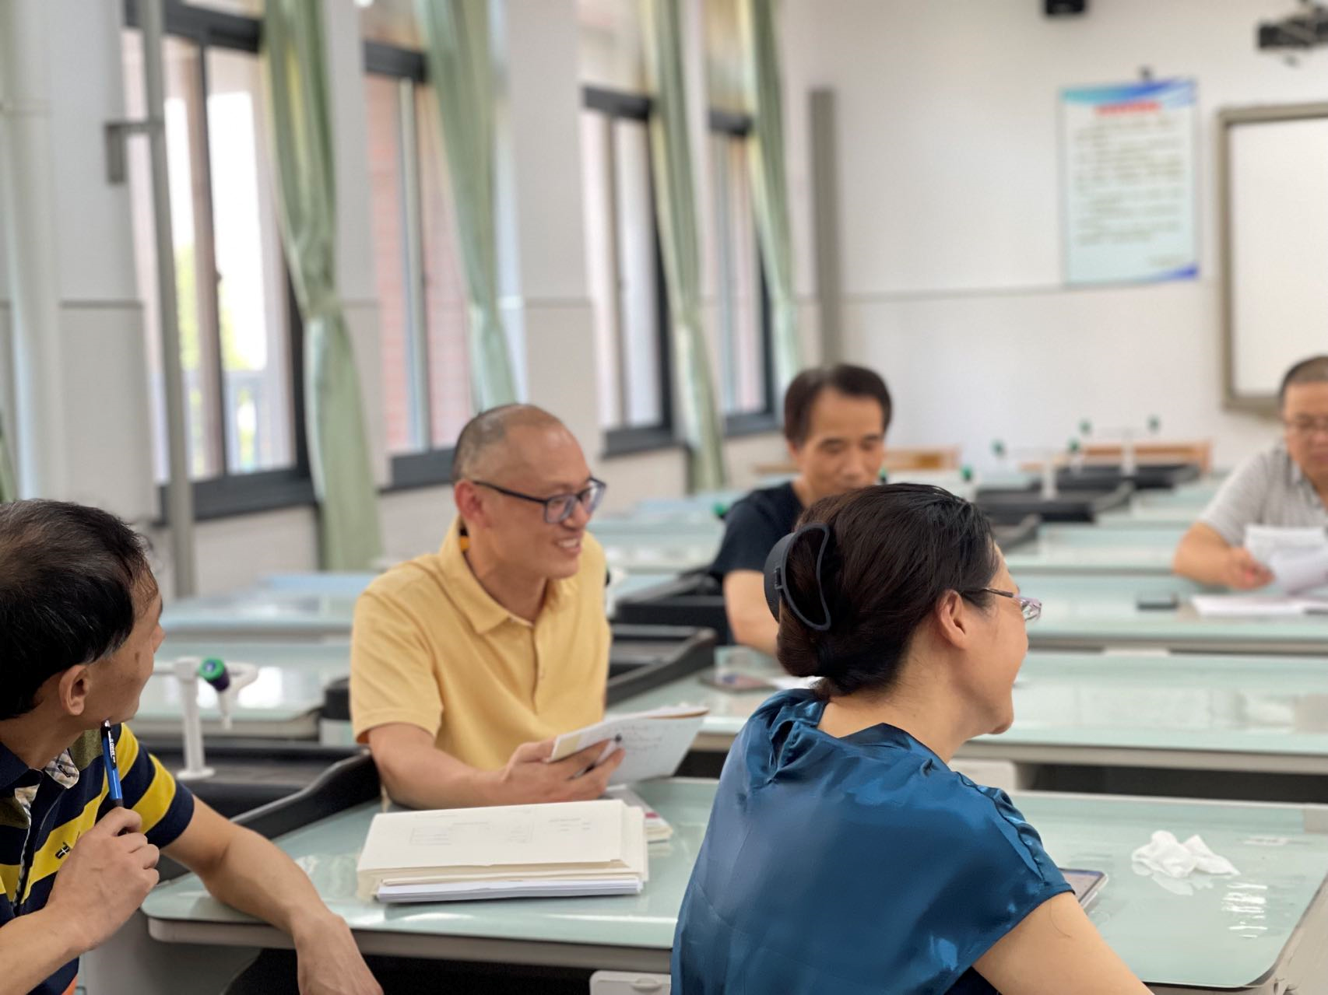
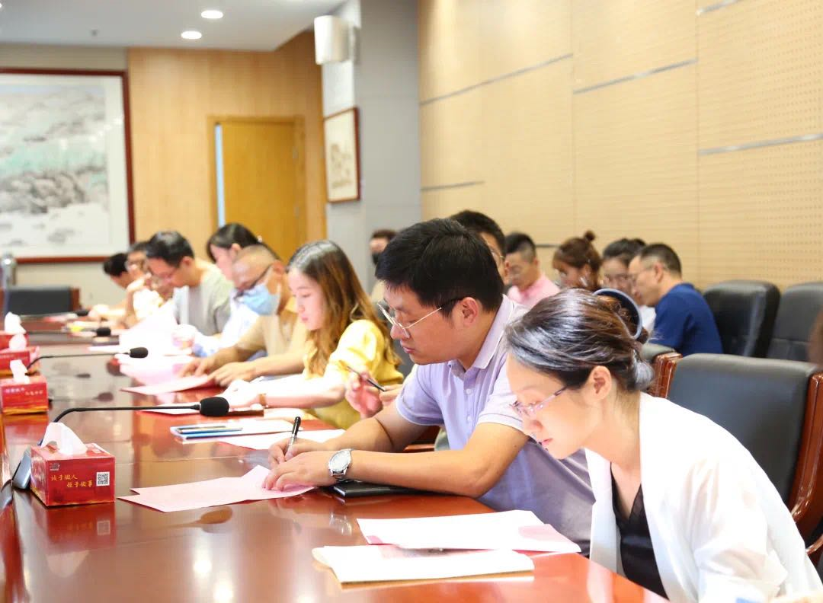
研究历程
AUTHOR'S BRIEF INTRODUCTION
2019年1月—2020年3月
（1）确定组员，成立课题组。采用学术沙龙等形式，邀请专家莅临指导，交流学习国内外有关“阅读”与“写作”的研究观点。根据所教年级学生特点以及组员自身特长，选择研究方向，确定部署研究细目内容，制定研究计划及分工。
（2）进行初期学习和研究，并完成课题申报。
（3）2019年12月，课题立项。
（4）2020年7月，根据进一步研究，变更课题为“高中语文统编新教材‘读写共生’教学策略研究”，并进行变更后的第一次学术沙龙，课题组成员在专家老师的指导下进一步对本课题“读”与“写”的关系做了初步的交流，并对课题中的关键概念形成了进一步的认识。

Slide 17
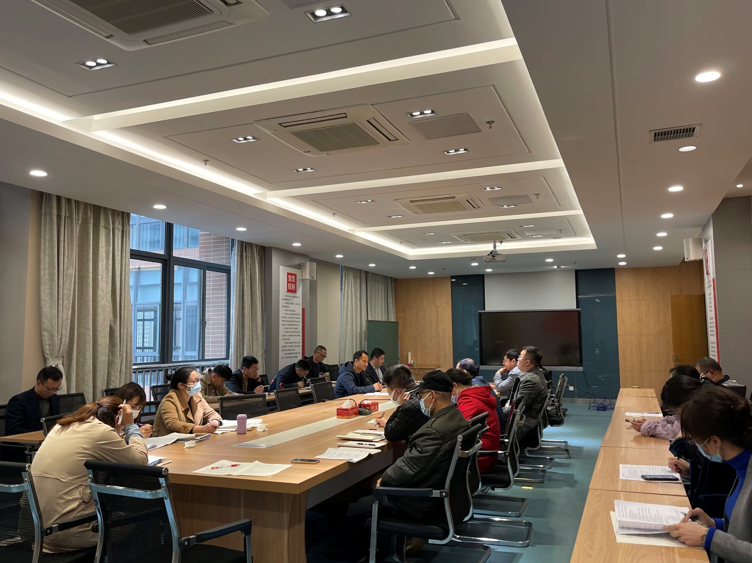
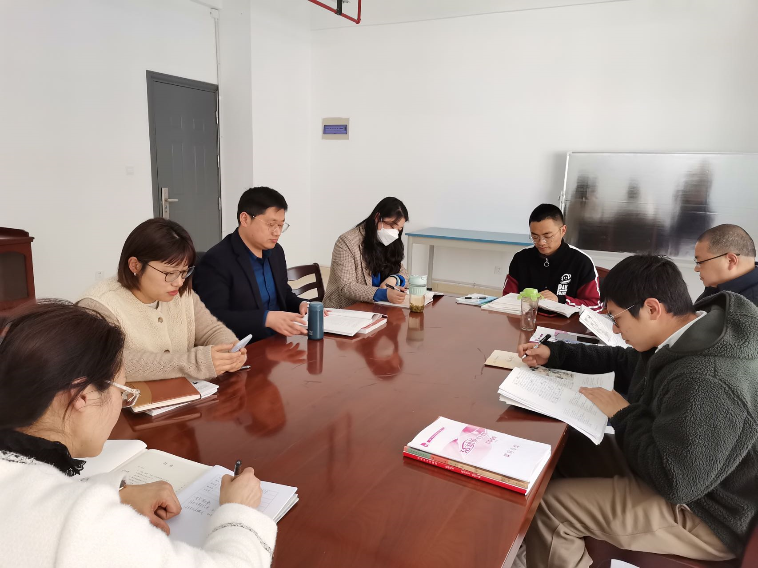
AUTHOR'S BRIEF INTRODUCTION
2020年1月—2020年3月，开展“读写共生”理论学习研讨会，搜集、整理有关“阅读”与“写作”内在关系的最新理论资料，组织成员学习交流，对“读”与“写”二者关系形成了比较明晰的判断。
2020年4月20日，开展“高中语文统编新教材‘读写共生’教学策略研究第二次学术沙龙，进一步明确研究内容和研究重点：学生的阅读写作学情分析以及教师的教法分析。

Slide 18
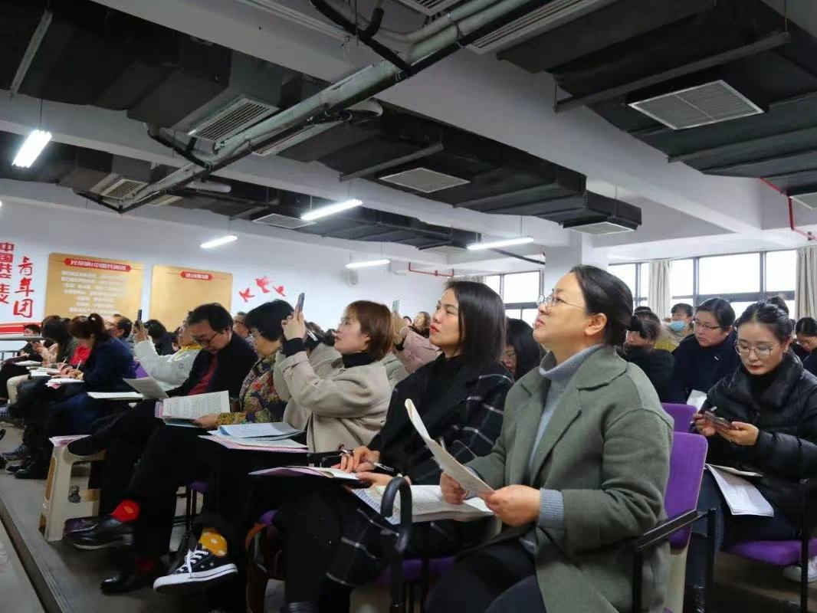
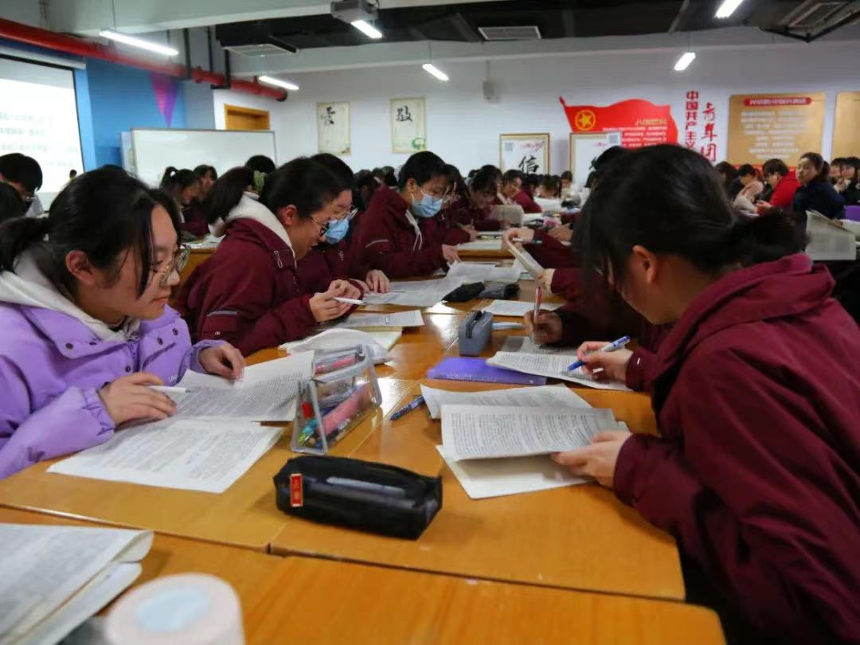
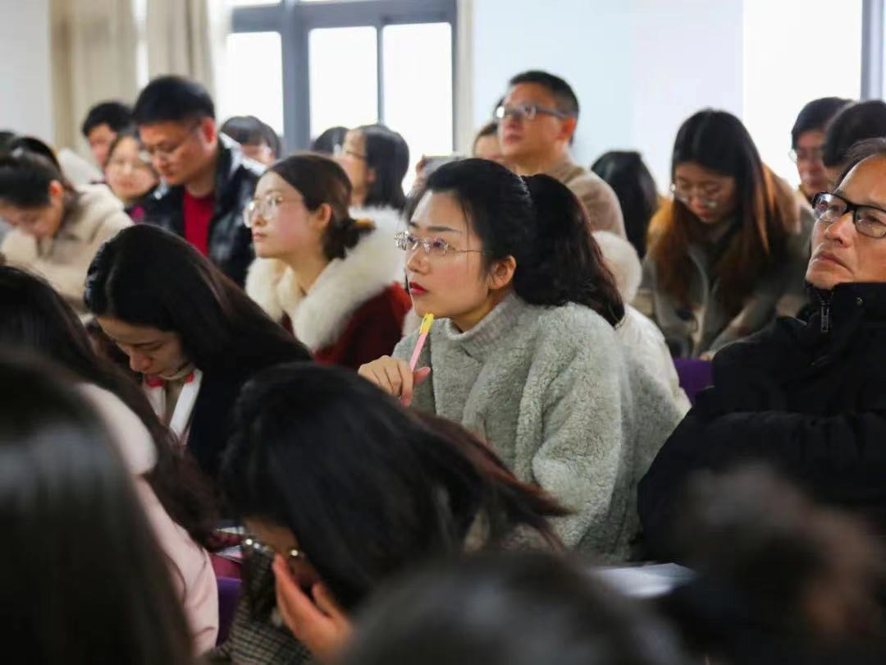
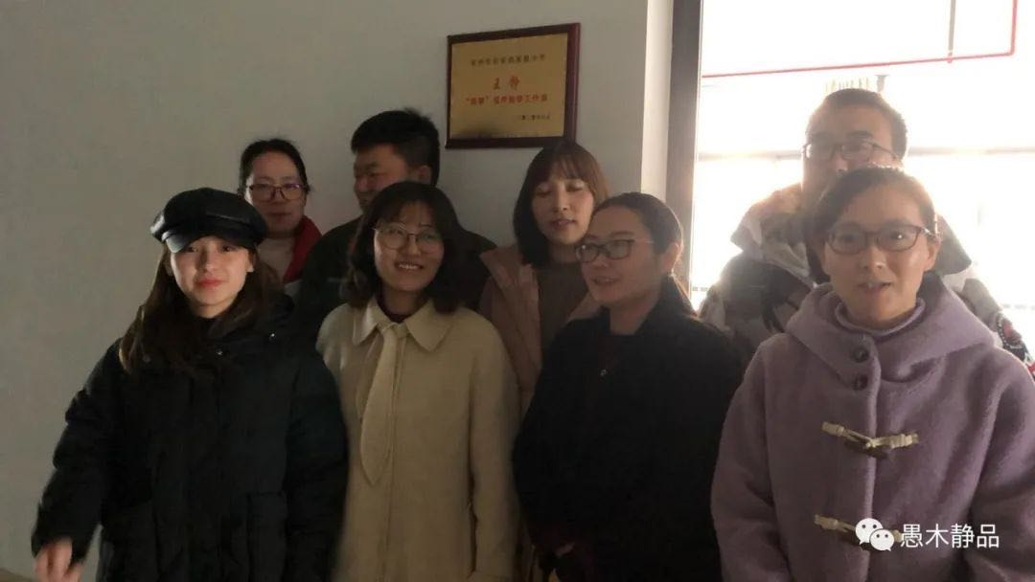
AUTHOR'S BRIEF INTRODUCTION
2020年7月，高中语文统编版新教材在高一年级使用。课题组进一步研究统编版新教材特点，并结合实践展开统编新教材“读写共生”教学策略的研究。
2020年，由王静老师领衔、课题组参与的 “思享”语文写作教学名师工作室成立，为本课题组深入开展课题研究提供了重要平台。

Slide 19
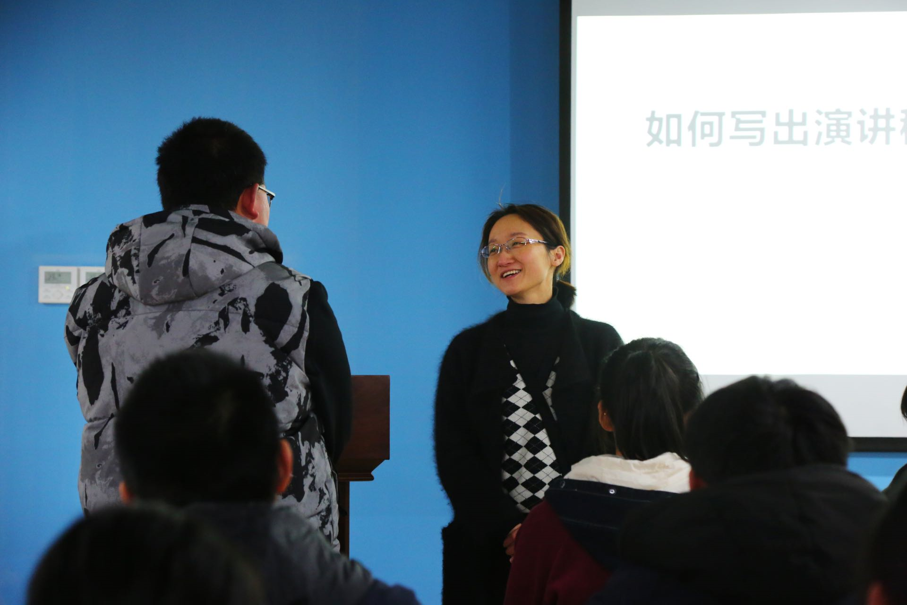
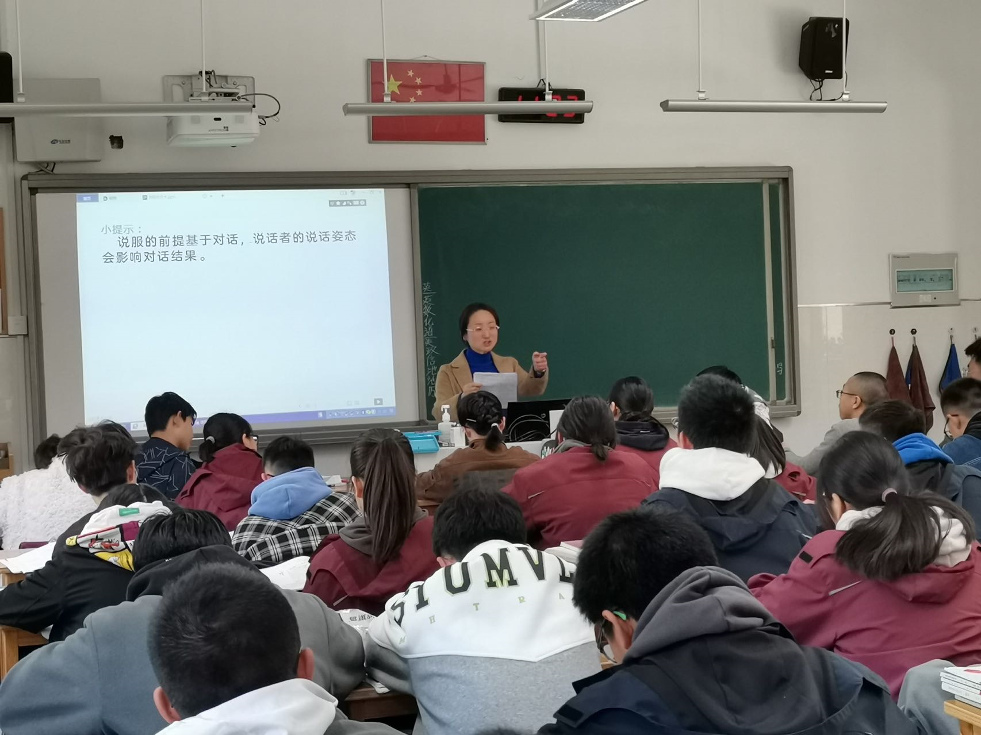
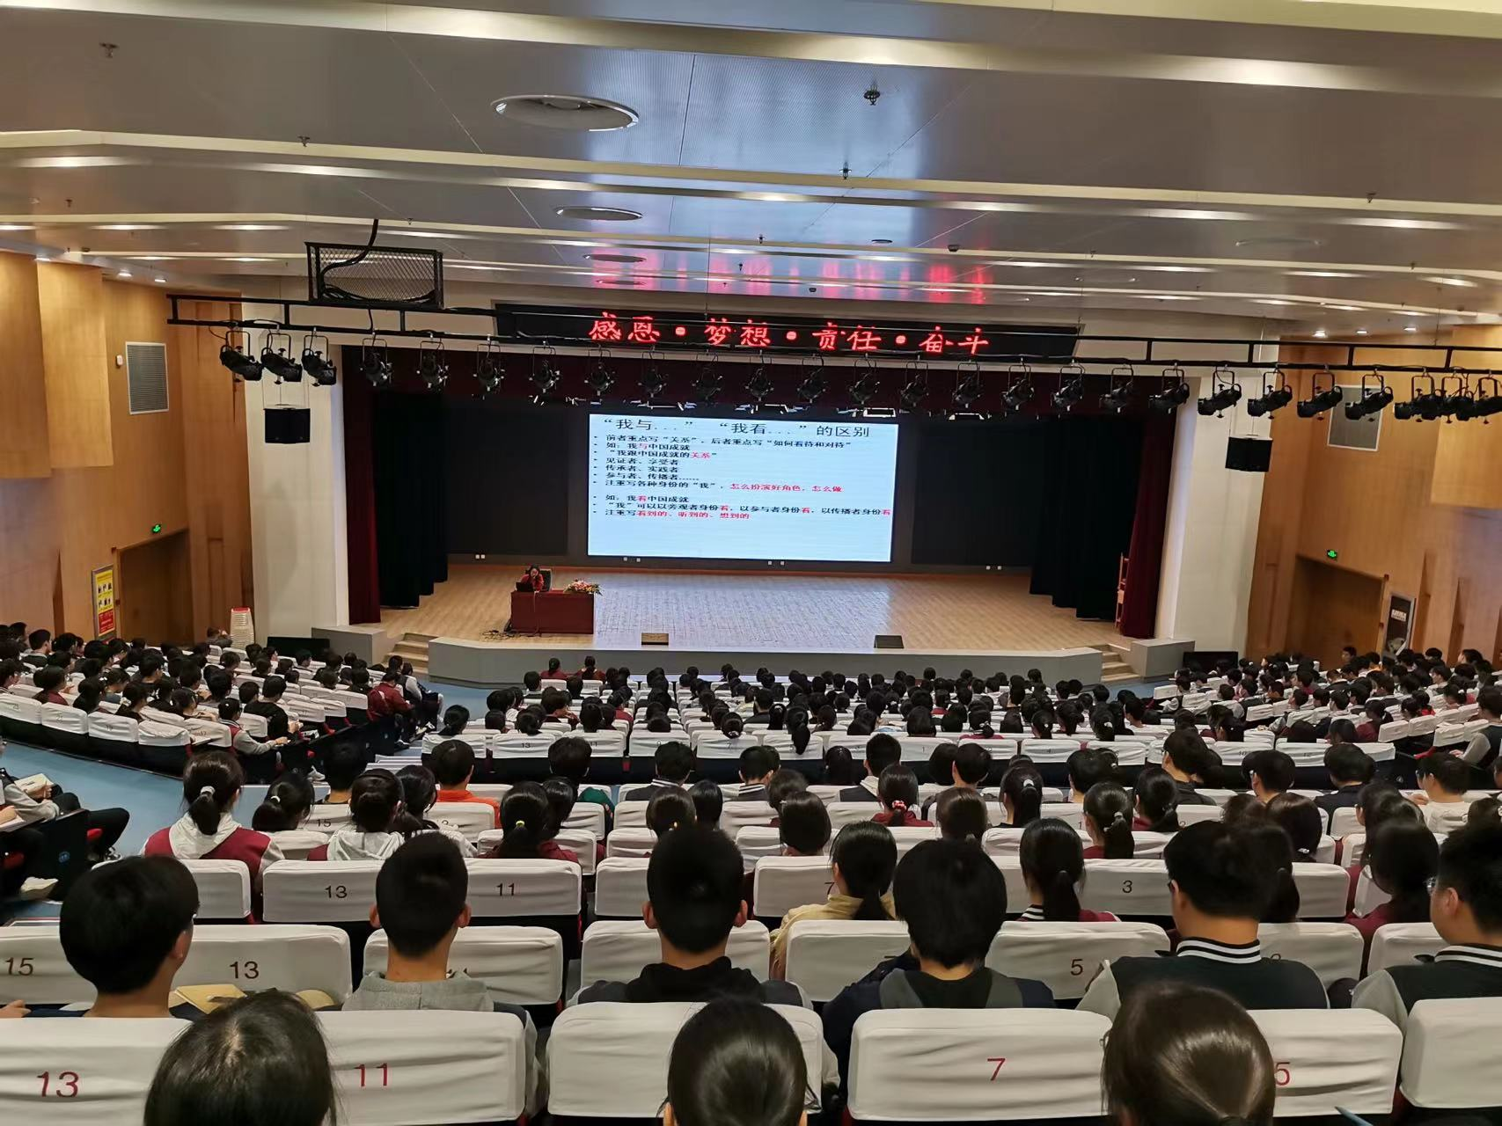
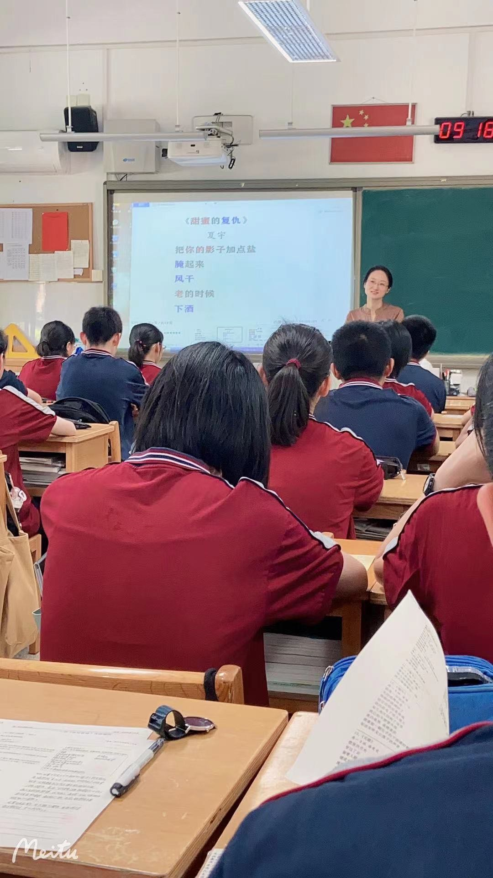
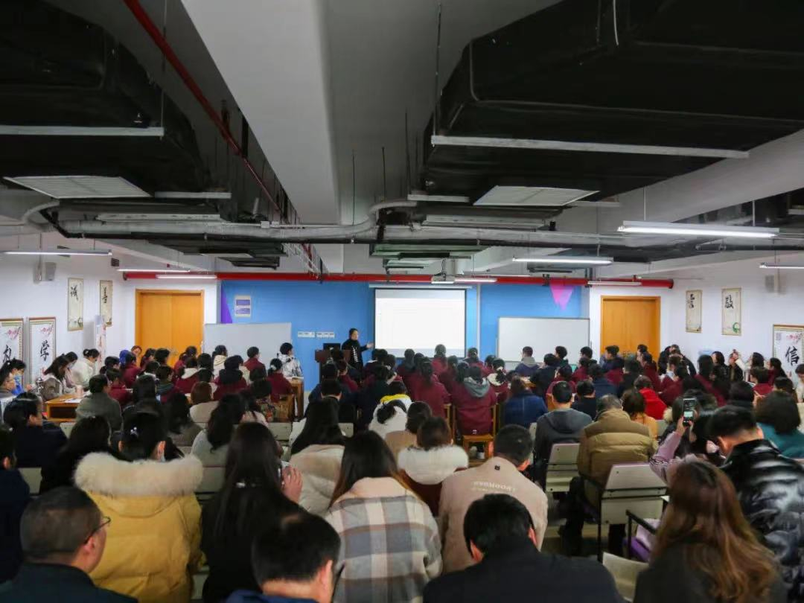
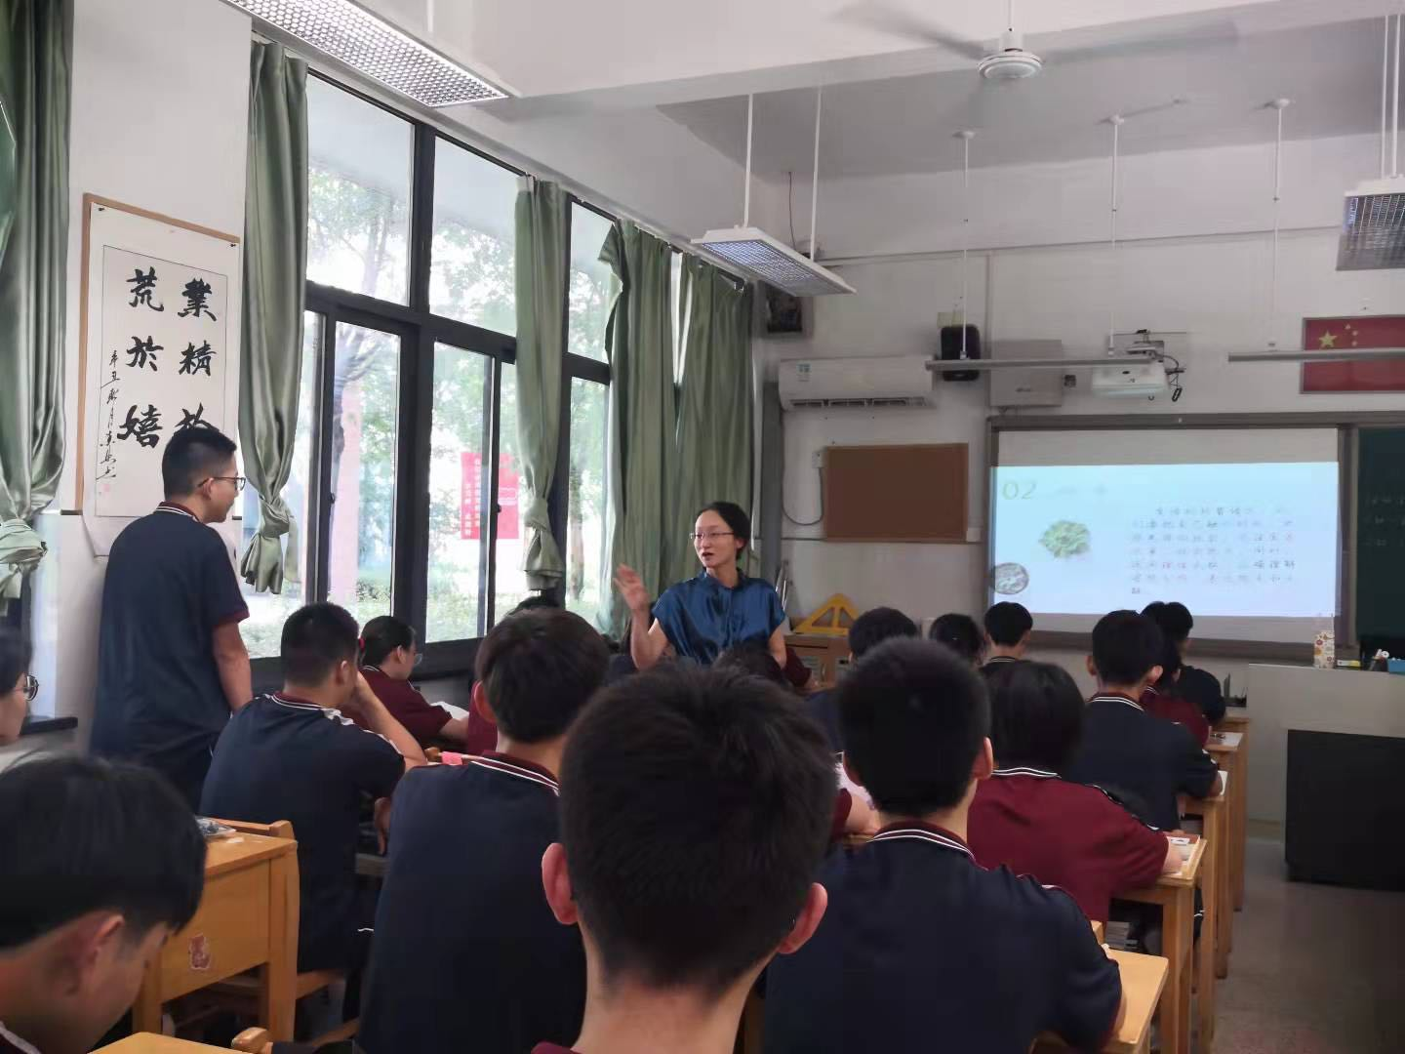
研究历程
AUTHOR'S BRIEF INTRODUCTION
2020年9月至今，课题组以“高中语文统编新教材“读写共生”教学策略”为中心，开设大量研究课、观摩课、市级公开课、讲座等。

Slide 20
03
课题研究重点内容

Slide 21
内容研究
AUTHOR'S BRIEF INTRODUCTION
一、“读写共生”教学策略初探
1、多媒介任务驱动
2、课本剧编创演绎
3、微写作任务驱动

Slide 22
内容研究
AUTHOR'S BRIEF INTRODUCTION
二、基于“读写共生”教学策略的课型研究
1、阅读批注课：文本选择——自读感悟——批注评价
2、读写交流课：任务导入——交换思想——思辨对话
3、诊读升格课：问诊指引——例文诊读——升格写作
4、整合梳理课：材料梳理——整合归纳——温故知新
5、评价诊断课：单元读写过程回顾——诊断考察——自我小结

Slide 23
内容研究
AUTHOR'S BRIEF INTRODUCTION
三、探索疫情背景下的线上教学新形式
疫情背景下的线上教学，给了“读写共生”教学新型的平台。腾讯会议室的音、视频连线，微信小管家小程序下作业提交的音、视频多样化方式，使由读到写，以写促读，阅读反哺写作的效果更好地呈现。

Slide 24
内容研究
AUTHOR'S BRIEF INTRODUCTION
四、开展高中语文统编新教材“读写共生”的课例与案例开发研究
2021年3月——2022年4月 开设公开课、示范课、讲座统计（部分）
姓名 | 开课名称 | 开课范围、形式 | 开课时间
王静 | 《如何写出演讲稿的“现场感”》 | 常州大市公开课 | 2021年3月
王静 | 《宏大主题下“我”的主观表达》 | 专题讲座 | 2021年4月
王静 | 《学写新诗作品鉴改》 | 校级研究课 | 2021年9月
王静 | 整本书阅读《乡土中国》 | 校级研究课 | 2021年12月
王静 | 《跟古代辩士学说理》 | 校级研究课 | 2022年3月
熊彦 | 《语言运用之连贯补写句子》 | 市级公开课 | 2021年3月
汤永慧 | 《议论文之举例论证》 | 校际间对外公开课 | 2020年4月
汤永慧 | 《与妻书》 | 校级公开课 | 2021年5月
吴珊珊 | 《荷塘月色朗读教学》 | 校际间对外公开课 | 2020年12月
肖晶晶 | 《回眸奋斗历程，坚定复兴信念——新闻单元主题任务》 | 校级公开课 | 2021年3月
肖晶晶 | 《别了，不列颠尼亚》阅读 | 常州市区高中语文评优课一等奖 | 2021年4月
唐应来 | 《登泰山记》+《赤壁赋》群文阅读 | 校级公开课 | 2021年10月
沈迪 | 《逻辑的力量之发现潜藏的逻辑谬误》 | 校级公开课 | 2021年10月
沈迪 | 《演绎推理之“三段论”》 | 校级公开课 | 2021年12月

Slide 25
04
课题研究初步成果

Slide 26
初步成果
AUTHOR'S BRIEF INTRODUCTION
1、更新了教学理念：以统编教材为抓手，以读促写，以读导写，读写互助，读写互哺。
2、建立了基于高中语文统编新教材的读写资源库，整合课本资源最终形成校本课程，指导下一轮教学。
3、探索新的读写课堂模式，创新开展了各种读写共生教学的实践活动课，转变学生学习方式，指向学生语文核心素养。

Slide 27
附：阶段性成果（部分）
名称 | 成果形式 | 刊物名称或出版社、时间 | 获奖情况
《读写一体化实践研究策略举隅》 | 论文 | 《课外语文》2019年11月
《高中文言文读写一体化教学策略举隅》 | 论文 | 《语文天地》2020.3
《视角·距离·读者——从叙事学角度解读并教学<流浪人，你若到斯巴……>》 | 论文 | 2020.04 | 常州市教育学会中语会论文竞赛一等奖
《基于核心素养的高中古诗词读写一体化教学微探》 | 论文 | 《课外语文》2021年第15期
《<家>整本书阅读教学尝试》 | 论文 |  | 第十七届江苏省“五四杯”教育教学论文三等奖
《部编版选修上册“时代的镜像”单元主题任务型教学活动设计》 | 论文 | 江苏省中小学教育学会，2021年10月25日 | 2021年度江苏“名师杯”优秀教学成果一等奖
《<红楼梦>整本书任务情境教学阅读指导及评价》 | 论文 | 江苏省中小学教育学会，2021.10.25 | 2021年度江苏“名师杯”优秀教学成果二等奖
《新课标下高中语文读写一体化教学策略研究成果资料汇编》 | 案例、课例集 | 2019年—2021年

Slide 28
05
存在问题与计划

Slide 29
存在问题
AUTHOR'S BRIEF INTRODUCTION
一、文献综述有待完善。
二、理论学习有待深入。
三、教学策略有待丰富。
四、评价研究有待加强。

Slide 30
改进计划
AUTHOR'S BRIEF INTRODUCTION
1、在研究内容的设计方面，针对总体文献的研究做更详实的调查，以便完善文献综述。
2、通过阅读专著、举办读书沙龙、学术讲座等，进一步充实“读写共生”理论研究。
3、进一步清晰研究边界。比如：对写作任务的设计，写作方式的设计将进行更明确的定义，更系统地梳理。
4、设计更具体的“读”“写”研究任务。比如，读写嵌入式的任务设计；在读写共生教学策略方面，将进一步展开“读写共生过程研究”；在“读写共生的结果”方面，也可展开更具体的任务设计。
5、对读写共生的反应方式作更细致的分类研究。如：积累式读写共生、主题式读写共生、范例式读写共生、反应性读写共生、综合性读写共生等。
6、在读写共生的操作主体上作进一步研究。如：师—生读写共生体、生—生读写共生体、社区—师生读写共生体等。

Slide 31
多
请
教
指

